Slide 1

计算机科学与工程程序设计实践
基于冲突图与约束搜索的
个人选课组合与冲突分析系统
中期答辩
v0.8.0 / 2026年10月7日
Notes:
各位老师好，我们的项目是基于冲突图与约束搜索的个人选课组合与冲突分析系统。它面向个人选课，使用 C++ 和 Qt 开发。目前已经完成教学班录入、时间建模、冲突分析和合法组合搜索。最近还加入了学校固定初始课表，以及学校总课表的独立转换工具。下面重点介绍数据模型、搜索方法和实际使用流程。
本页建议 25 秒。
依据：PROJECT_BRIEF.md，CMakeLists.txt。封面沿用之前生成的教室主题配图，不是实际学校或运行现场。设计沿用 Taste 版：https://github.com/Leonxlnx/taste-skill

Slide 2
需求与当前实现
5/5
学校固定初始课表
始终保留，不能编辑、删除或换班
完整上课安排
多周、单双周、一周多次及周日晚课
中期目标已实现
硬约束组合搜索
必选课程、个人锁定和禁止时间
教学班录入与列表展示
时间集合与冲突信息
项目输入与保存
CSV 时间数组，JSON version 4
学校总课表转换
结题仍需方案评价与 Top-K
独立 .xls 草稿与人工审核流程
02
Notes:
学校已经发布上课安排，学生需要在同一课程的不同教学班中选择一个，同时避开冲突和个人禁止时间。按照任务书，中期要求能够录入教学班、生成时间位集合、判断冲突，并展示列表和冲突信息，这些功能都已实现。在此基础上，我们也完成了固定课表下的硬约束搜索和项目保存。当前仍处于中期展示阶段，方案评价、偏好排序和 Top-K 维护还没有实现，因此目前输出的是合法方案。
本页建议 35 秒。
依据：docs/计算机科学与工程程序设计实践课程设计任务书.pdf 第5页，README.md，当前 src 实现。5/5 仅表示五项中期目标，非官方评分或结题完成度。

Slide 3
模块架构
C++17 / Qt 6 Widgets / CMake
Qt 界面
项目与搜索控制器
算法核心
教学班与约束输入
按周课表和候选方案
统一提交数据修改
后台快照与取消
时间集合与冲突图
DFS / MRV / FC
主体文件读写
独立 Python 转换器
CSV 导入，JSON v4 保存与恢复
QProcess 读取预览，导出残缺 CSV
人工审核后再显式导入主体
转换与预览不改变当前项目、硬约束或候选结果
03
Notes:
代码分为核心、文件读写和界面三层。核心层不依赖 Qt，负责教学班、时间集合、冲突图和组合搜索。界面通过项目控制器提交数据，后台搜索控制器读取项目快照，避免搜索时同时读写可变数据。CSV 用于输入教学班，JSON version 4 保存项目和约束。学校课表转换器另用 Python 解析 xls，Qt 通过进程读取预览结果。它只导出草稿，人工审核后才交给主系统。
本页建议 30 秒。
依据：CMakeLists.txt，ProjectController，SearchController，TimetableConverterWidget 与 tools/timetable_converter/timetable_to_csv.py。核心层不依赖 Qt，转换器不访问项目服务。

Slide 4
TeachingClass 与多次上课
TeachingClass
Meeting × 2
每条记录明确周次、星期、节次和教室
FIX101 高等数学
周老师 / 4 学分
周次 | 星期 | 大节 | 教室
1-16 | 周一 | 1 | H101
1-16 | 周四 | 3 | H101
isFixed = true
学校已经确定的教学班
身份：代码＋名称＋教师
分组：代码＋名称，每组恰选一个班
CSV：[(周一,1),(周四,3)]
04
Notes:
现在只有 TeachingClass 这个完整录入单位，不再建立独立的 Course 或 Section 对象。课程代码、名称和教师共同确定教学班，代码和名称派生为搜索分组键。同一教学班保存多条 Meeting，例如固定的高等数学在周一第一节和周四第三节各上一次课，两条安排都会进入同一个时间位图。CSV 的上课时间也使用明确的星期和节次数组。周次或教室不同时，分成多行再归并。新增 isFixed 字段标记学校固定课程，这种班不能编辑、删除或换班。
本页建议 45 秒。
依据：TeachingClass.h/.cpp、Meeting.h/.cpp、examples/fixed_courses.csv。示例编号和学分为演示数据，不代表学校官网信息。

Slide 5
时间位集合
index = (week−1) × 42 + (weekday−1) × 6 + (period−1)
第2周的时间下标：42-83
840
大节 / 上课时段 | 周一 | 周二 | 周三 | 周四 | 周五 | 周六 | 周日
1 08:00-09:45 | 42 | 48 | 54 | 60 | 66 | 72 | 78
2 10:05-11:50 | 43 | 49 | 55 | 61 | 67 | 73 | 79
3 14:00-15:45 | 44 | 50 | 56 | 62 | 68 | 74 | 80
4 16:05-17:50 | 45 | 51 | 57 | 63 | 69 | 75 | 81
5 18:40-20:25 | 46 | 52 | 58 | 64 | 70 | 76 | 82
6 20:45-22:30 | 47 | 53 | 59 | 65 | 71 | 77 | 83
20周 × 7天 × 6节
14个 uint64_t
第20周 / 周日 / 第6节
839
最大下标
全部 Meeting 取并集，时间冲突用位集合交集判断
05
Notes:
时间模型把周次、星期和节次映射为零基下标。公式是周次减一乘四十二，加上星期减一乘六，再加节次减一。这里的一节指一个完整大节，一天六个时段，覆盖到周日和晚间第六节。默认二十周共有八百四十个有效位，用十四个六十四位整数保存。第一个时段下标是零，最后一个是八百三十九。Meeting 先展开实际周次，单双周也转成明确集合，再把全部安排取并集。两个教学班的位集合相交，就存在时间冲突。
本页建议 45 秒。
依据：TimeBitSet.h/.cpp，Meeting.cpp。默认20周、840位、14个uint64_t，填充56位保持0。下方表格为第2周真实全局下标。

Slide 6
固定课表与硬约束
学校固定
第1-16周的周四第3大节
保留指定教学班
不能编辑、删除或换班
教学班 | 该时段 | 结果
固定数学 / 周老师 | 上课 | 必须保留
操作系统 / 张老师 | 上课 | 时间冲突
操作系统 / 李老师 | 空闲 | 可以选入
个人锁定与必选
锁定可以解除
每门必选课恰选一个班
禁止时间
比较每个班的全部上课安排
精确到周次、星期和节次
固定课与锁定或禁区矛盾时，保留条件并报告无解
冲突图保存时间重叠与同课程互斥的解释
06
Notes:
学校固定课程和个人锁定教学班具有不同含义。固定课程始终保留，是不能改变的初始课表。个人锁定可以解除或更换。必选课程表示本次搜索中每门恰好选择一个教学班，禁止时间则精确到周次、星期和节次。这个示例中，高等数学固定在周四第三节。张老师的操作系统虽然周二第二节空闲，但第二条安排也在周四第三节，因此整个教学班不可选。李老师的班改在周五第四节，可以选入。固定课与锁定或禁止时间矛盾时，系统给出具体冲突并报告无解。
本页建议 45 秒。
依据：UserConstraints.cpp，TeachingClassService.cpp，ConflictDetector.cpp，ConflictGraph.cpp，examples/fixed_courses.csv。时间交集与同课程互斥分别保存原因。

Slide 7
组合搜索与回溯恢复
固定课表作为初始方案
DFS 回溯
恢复栈只撤销本层删除
逐组尝试教学班
状态 | 候选 A | 候选 B | 候选 C
进入本层 | 排除 | 可选 | 可选
本层删除 | 排除 | 排除 | 可选
回退后 | 排除 | 可选 | 可选
动态 MRV
优先处理当前合法候选最少的组
前向检查
父层排除的 A 保持不变，本层删除的 B 恢复
提前排除冲突候选，空域立即回退
独立验证器重新展开 Meeting 检查完整方案
07
Notes:
搜索先把所有固定教学班加入初始方案，再为其他必选课程建立候选域，排除与固定课表或禁止时间冲突的班。随后使用显式栈执行深度优先回溯。动态 MRV 每次优先处理当前合法候选最少的课程，前向检查则提前删掉未来冲突候选。候选位置保持不变，恢复栈只记录本层实际删除的项。回退时只恢复本层记录，不能恢复父层已经排除的候选。每个完整方案还会交给独立验证器重新展开 Meeting 检查。达到上限或取消时，系统明确说明搜索没有完成。
本页建议 50 秒。
依据：ScheduleGenerator.cpp，ScheduleValidator.cpp。恢复表为语义示意，A/B/C是候选位置。前向检查扫描位图，未使用图邻接表。

Slide 8
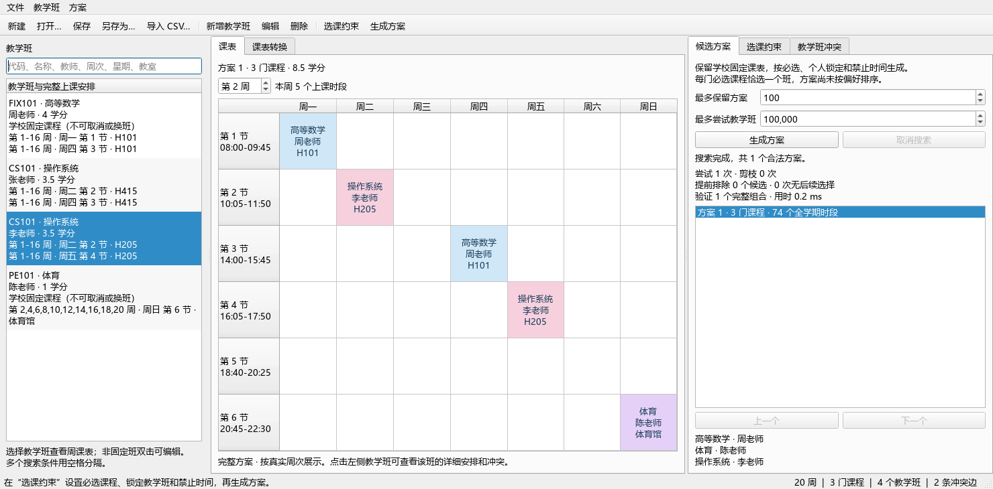
主系统使用演示
2 个固定班，1 个合法方案，3 门课程共 8.5 学分
锁定张老师后无解，重叠发生在第1-16周周四第3大节
08
Notes:
这里是当前程序的真实界面。我们导入固定课程样例，得到四个教学班，其中高等数学和体育固定。切到第二周，可以看到双周体育在周日第六节。生成方案后，系统得到一个合法结果，操作系统选择李老师，共三门课程、八点五学分。第一周不显示体育，第二十周只剩体育。再锁定张老师并重新生成，系统会指出它与固定高等数学在第一至十六周的周四第三节重叠。解除锁定后即可恢复。修改数据或约束会清除旧方案，保存项目后可以恢复数据与设置。
本页建议 55 秒。
依据：当前 Qt GUI 实际截图，examples/fixed_courses.csv，第2周唯一方案。3门8.5学分、全学期74时段，均为当前运行结果。演示数据非官方编号或学分。

Slide 9
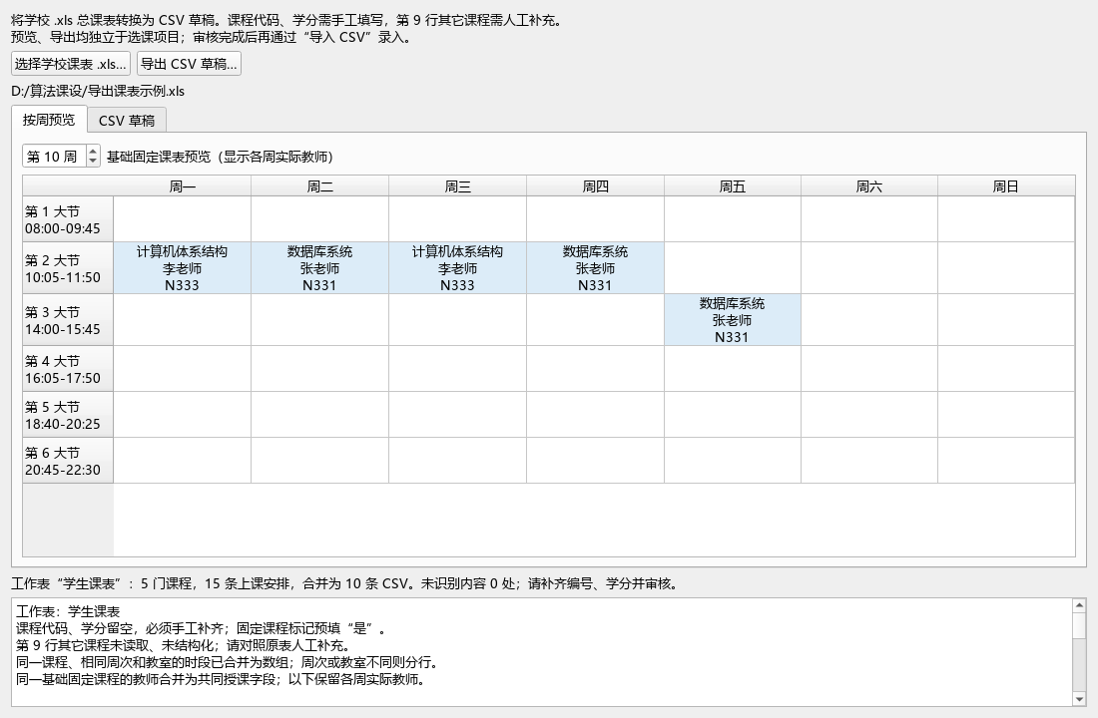
学校课表转换与人工审核
5 门课 / 15 条安排
合并为 10 行草稿
分周教师
第10-11周：李老师
第12-17周：季老师
人工补齐并审核
课程编号和学分留空
第9行其它课程不解析
审核后显式导入主体
09
Notes:
中央的课表转换页与主课表并列，读取学校导出的总课表。原表一至二小节映射为我们的一整个第一大节，而不是两节。转换器能拆开同一课格里的多门课程，也能处理同一课程由不同教师分周授课的情况。计算机体系结构在第十和十一周显示李老师，第十二至十七周显示季老师。CSV 为这门固定课统一使用季老师、李老师的共同教师字段，实际教师明细仍留在预览和审核说明中。示例解析出五门课程、十五条安排，合并成十行 CSV。编号和学分留空，第九行其它课程不解析，必须人工补齐审核后再导入。转换不会修改当前选课项目。
本页建议 55 秒。
依据：TimetableConverterWidget.cpp，独立 Python 脚本，用户提供导出课表示例.xls。当前实际转换器面板截图。5门、15安排、10行仅指解析课格，不含第9行其它课程。分周教师按用户确认属于计算机体系结构。

Slide 10
验证结果与后续计划
Debug / Release 基础测试均为 2/2
小规模合成数据的赋值尝试次数
方案评价
早课、空堂、上课天数
与最大连续节数
偏好排序与 Top-K
按优先级比较
用堆保留较优结果
真实数据与交付
补齐审核数据
完善性能及结题材料
独立验证器核对原始 Meeting
完整枚举用于小案例正确性对照
10
Notes:
当前 Debug 和 Release 的两项基础测试均通过。独立验证器从原始 Meeting 检查方案，小案例还能与完整枚举对照。性能工具中，末尾瓶颈无解样例的赋值尝试从普通回溯的一千八百二十一次降到 MRV 的一次，密集无解样例从二百六十次降到六十四次。这些是小规模合成案例，不能直接推断大规模加速。下一步先实现早课、空堂和上课天数评价，再加入按偏好排序与堆维护 Top-K，最后完成真实数据和最终交付验证。谢谢老师。
本页建议 35 秒。
依据：tests/core_tests.cpp，tests/io_tests.cpp，2026-10-07当前Debug/Release各2/2通过；scripts/benchmark.ps1当日Release输出。图表为小规模一周合成案例的visited_nodes，不是耗时或通用加速承诺。MRV与MRV+FC在这两例节点数相同。

